Slide 1
МОДЕЛЮВАННЯ ГЛОБАЛЬНОЇ КОМПЬЮТЕРНОЇ МЕРЕЖІ НА БАЗІ 6-ТИ МАРШРУТИЗАТОРІВ
Косей М.П.
Група КІ-22м
Notes:
Этот шаблон можно использовать как начальный файл для представления учебных материалов группе слушателей.
Разделы
Для добавления разделов щелкните слайд правой кнопкой мыши. Разделы позволяют упорядочить слайды и организовать совместную работу нескольких авторов.
Заметки
Используйте раздел заметок для размещения заметок докладчика или дополнительных сведений для аудитории. Во время воспроизведения презентации эти заметки отображаются в представлении презентации.
Обращайте внимание на размер шрифта (важно обеспечить различимость при ослабленном зрении, видеосъемке и чтении с экрана)
Сочетаемые цвета
Обратите особое внимание на графики, диаграммы и надписи.
Учтите, что печать будет выполняться в черно-белом режиме или в оттенках серого. Выполните пробную печать, чтобы убедиться в сохранении разницы между цветами при печати в черно-белом режиме или в оттенках серого.
Диаграммы, таблицы и графики
Не усложняйте восприятие: по возможности используйте согласованные, простые стили и цвета.
Снабдите все диаграммы и таблицы подписями.

Slide 2
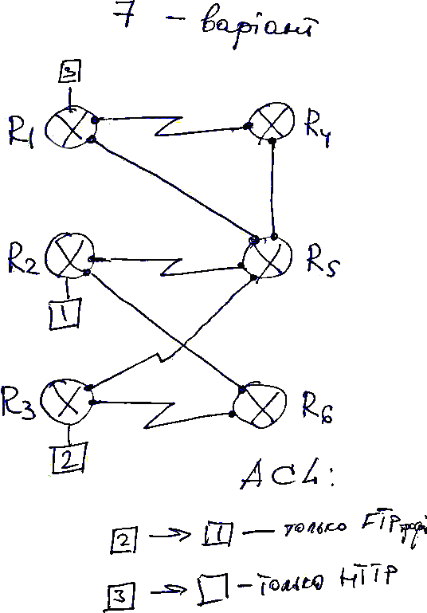
СХЕМА МЕРЕЖІ
Notes:
Это другой параметр для обзорного слайда.

Slide 3
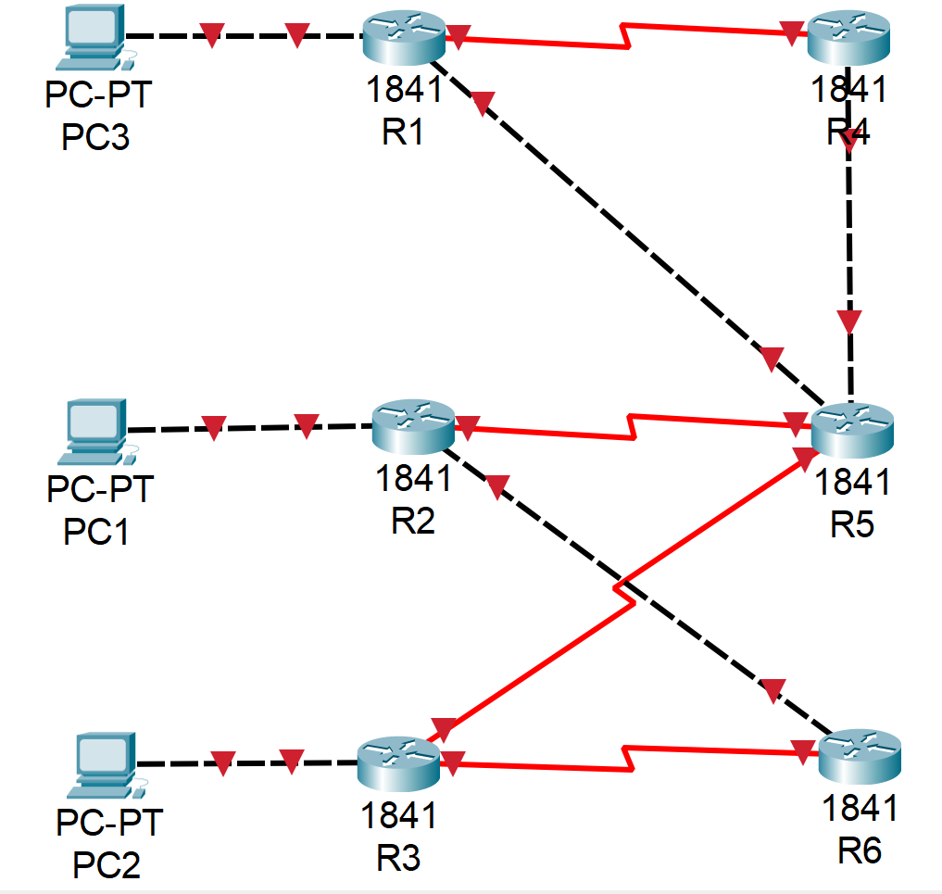
СХЕМА ФІЗИЧНОЇ ТОПОЛОГІЇ МЕРЕЖІ
Notes:
Дайте краткий обзор презентации. Опишите главную суть презентации и обоснуйте ее важность.
Представьте каждую из основных тем.
Чтобы предоставить слушателям ориентир, можно можете повторять этот обзорный слайд в ходе презентации, выделяя тему, которая будет обсуждаться далее.

Slide 4
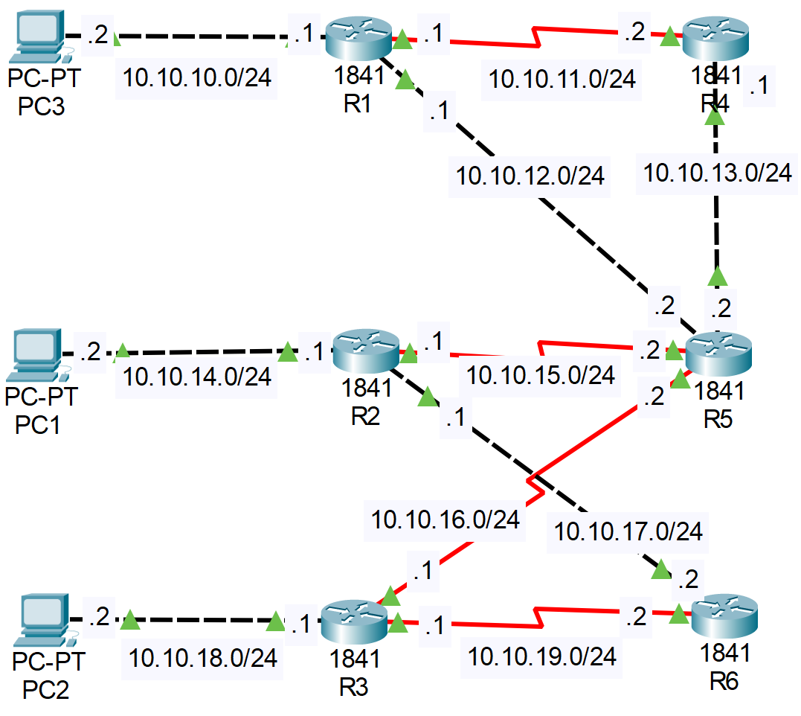
СХЕМА ФІЗИЧНОЇ ТА ЛОГІЧНОЇ ТОПОЛОГІЇ МЕРЕЖІ
Notes:
Дайте краткий обзор презентации. Опишите главную суть презентации и обоснуйте ее важность.
Представьте каждую из основных тем.
Чтобы предоставить слушателям ориентир, можно можете повторять этот обзорный слайд в ходе презентации, выделяя тему, которая будет обсуждаться далее.

Slide 5
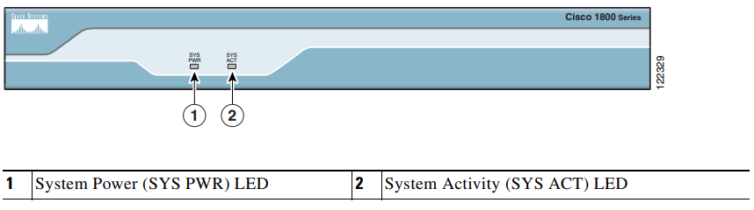
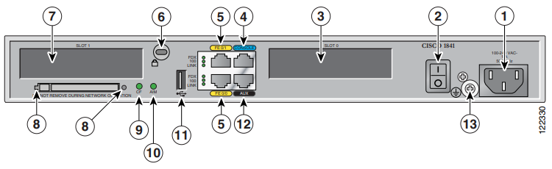
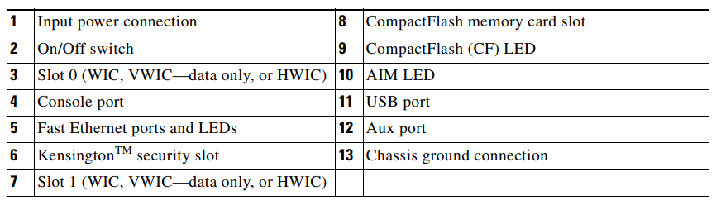
«CISCO 1841»
Notes:
Дайте краткий обзор презентации. Опишите главную суть презентации и обоснуйте ее важность.
Представьте каждую из основных тем.
Чтобы предоставить слушателям ориентир, можно можете повторять этот обзорный слайд в ходе презентации, выделяя тему, которая будет обсуждаться далее.

Slide 6
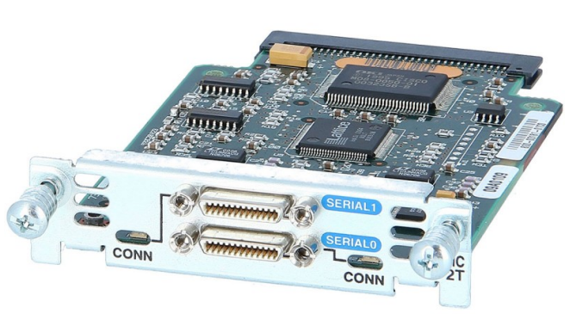
«WIC-2T»
Notes:
Дайте краткий обзор презентации. Опишите главную суть презентации и обоснуйте ее важность.
Представьте каждую из основных тем.
Чтобы предоставить слушателям ориентир, можно можете повторять этот обзорный слайд в ходе презентации, выделяя тему, которая будет обсуждаться далее.

Slide 7
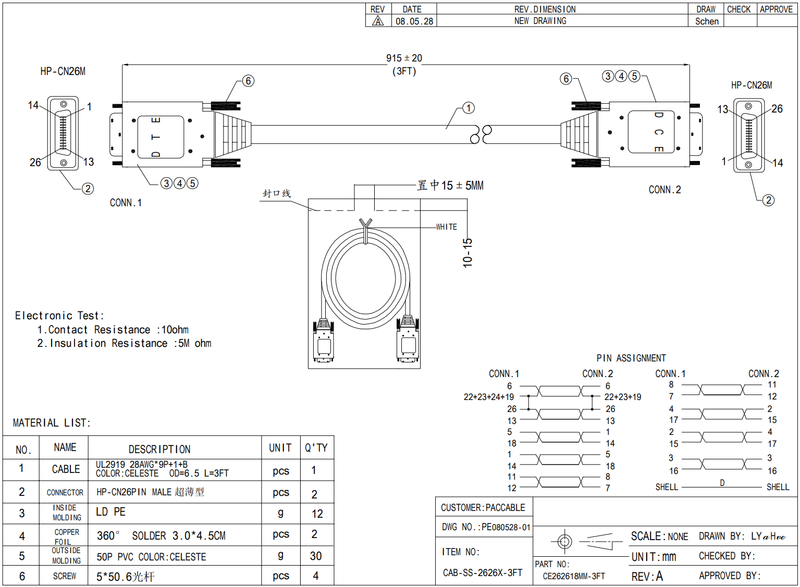
«CAB-SS-2626X»
Notes:
Дайте краткий обзор презентации. Опишите главную суть презентации и обоснуйте ее важность.
Представьте каждую из основных тем.
Чтобы предоставить слушателям ориентир, можно можете повторять этот обзорный слайд в ходе презентации, выделяя тему, которая будет обсуждаться далее.

Slide 8
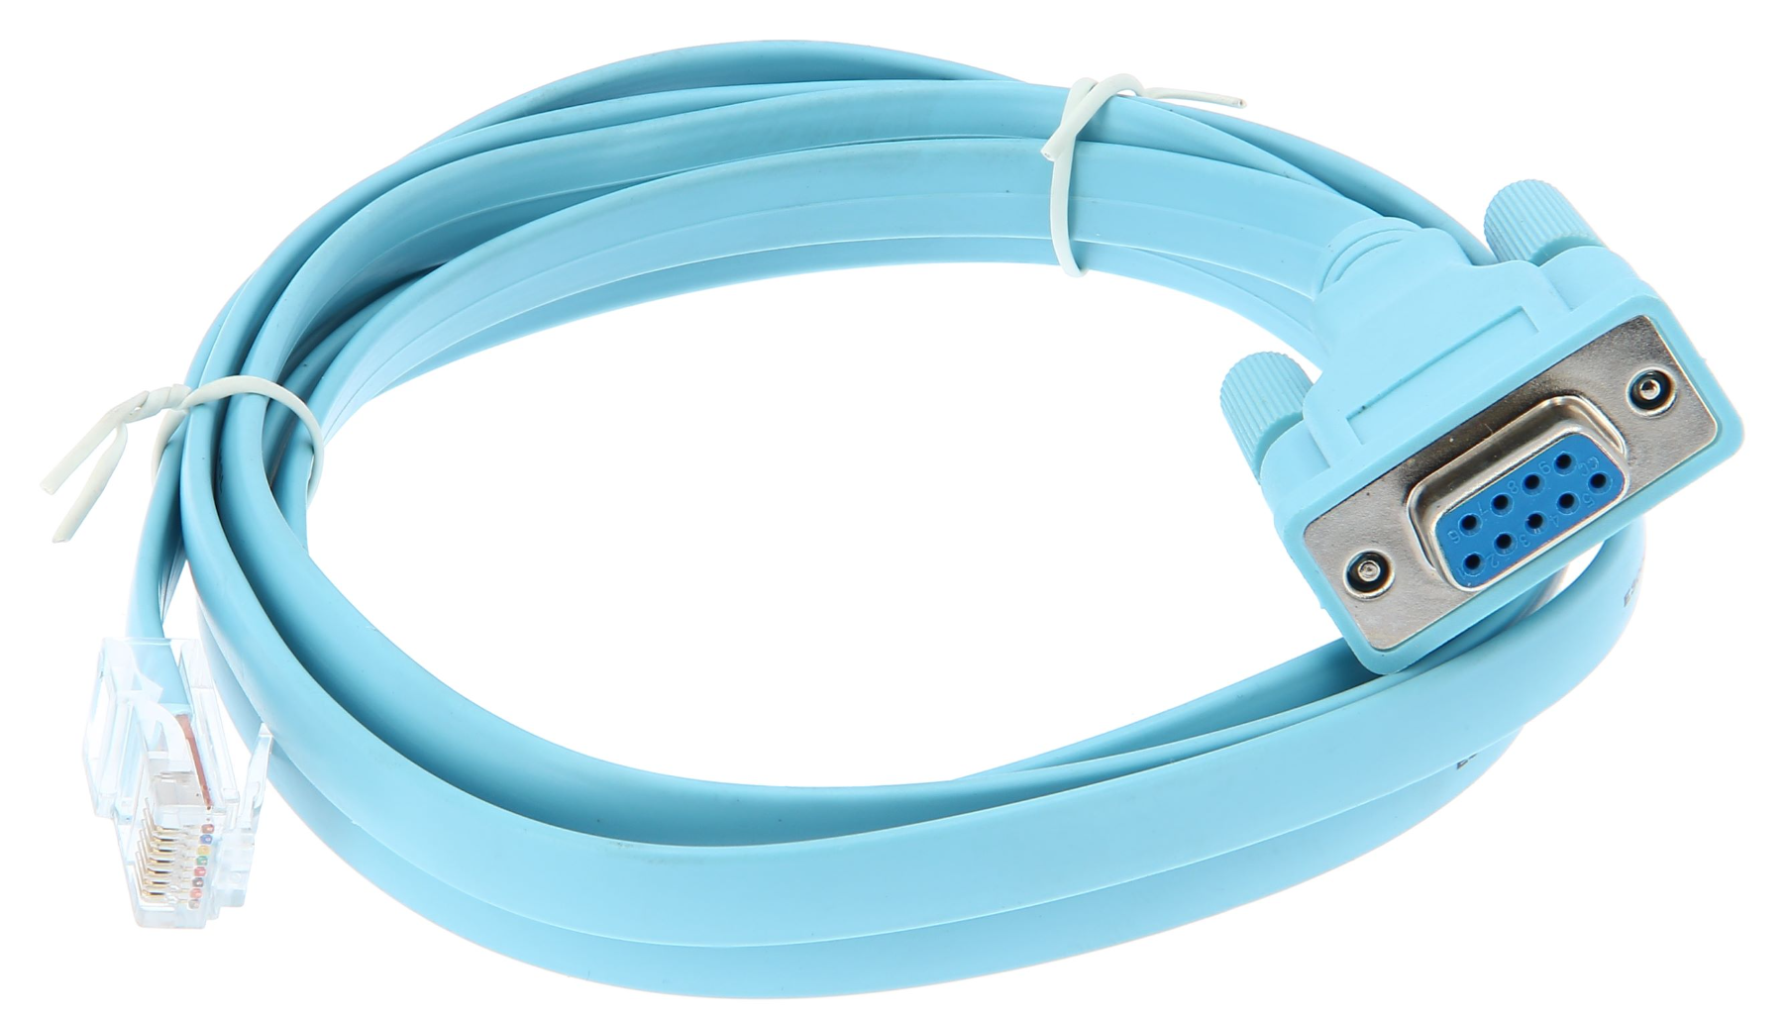
«CAB-1700-CON»
Notes:
Дайте краткий обзор презентации. Опишите главную суть презентации и обоснуйте ее важность.
Представьте каждую из основных тем.
Чтобы предоставить слушателям ориентир, можно можете повторять этот обзорный слайд в ходе презентации, выделяя тему, которая будет обсуждаться далее.

Slide 9
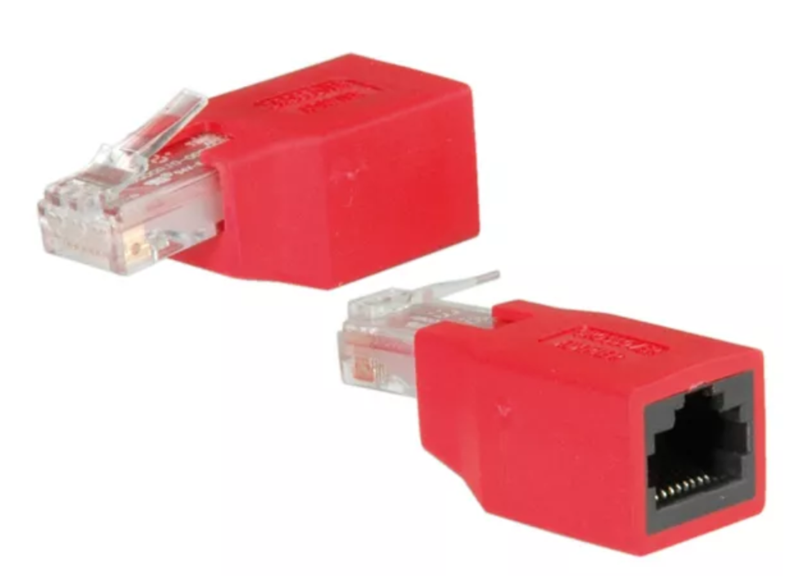
«ROLINE RJ45 Crossover Adapter. UTP»
Notes:
Дайте краткий обзор презентации. Опишите главную суть презентации и обоснуйте ее важность.
Представьте каждую из основных тем.
Чтобы предоставить слушателям ориентир, можно можете повторять этот обзорный слайд в ходе презентации, выделяя тему, которая будет обсуждаться далее.

Slide 10
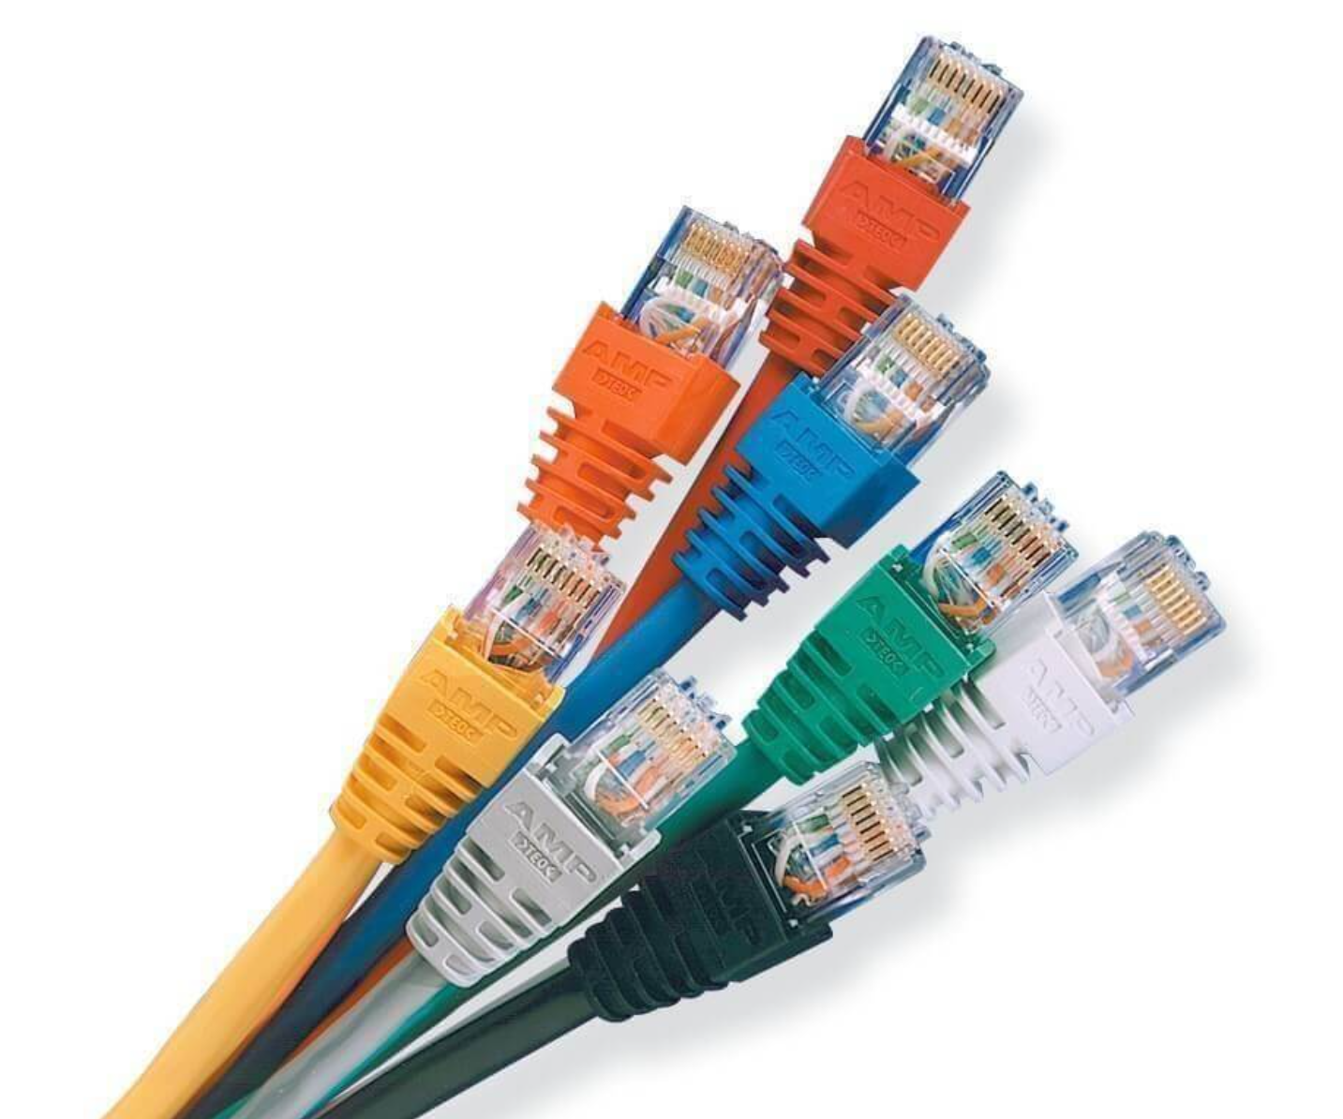
«Cat. 6 U/UTP Patch Cord LSZH»
Notes:
Дайте краткий обзор презентации. Опишите главную суть презентации и обоснуйте ее важность.
Представьте каждую из основных тем.
Чтобы предоставить слушателям ориентир, можно можете повторять этот обзорный слайд в ходе презентации, выделяя тему, которая будет обсуждаться далее.

Slide 11
СПЕЦИФІКАЦІЯ ОБЛАДНАННЯ
№ п/п | Найменування | Кількість, шт. | Ціна за од., тис.грн. | Вартість, тис.грн.
1 | Роутер «Cisco 1841» | 6 | 7,1 | 42,6
2 | Модуль «Cisco WIC-2T» | 6 | 2,9 | 17,4
4 | Кабель «CAB-SS-2626X» | 4 | 4,9 | 19,6
5 | Кабель «CAB-1700-CON» | 1 | 2,9 | 2,9
6 | Адаптер «ROLINE RJ45 Crossover Adapter. UTP. Red (21.17.3076)» | 6 | 1,6 | 9,6
7 | Кабель «AMP Cat. 6 U/UTP Patch Cord LSZH grey 2 m (0-1711093-2)» | 6 | 1,3 | 7,8
Всього, тис.грн. |  | 99,9
Notes:
Какие способности приобретут слушатели по завершении обучения? Коротко опишите каждую цель и полезность данной презентации для слушателей.

Slide 12
ПОРІВНЯННЯ СТАТИЧНОЇ ТА ДИНАМІЧНОЇ МАРШРУТИЗАЦІЇ
№ | Критерій порівняння | Статична маршрутизація | Динамічна маршрутизація
1 | Складність конфігурування | Ускладняється зі зро­станням складності мережі, при додаванні нової мережі або роутера потрібно знову налаштовувати усі інші роутери | Майже не залежить від складності мережі, при додаванні нової мережі або роутера потрібно нала­штовувати тільки новий роутер та сусідні роутери.
2 | Вимоги до кваліфікації системного адміністратора | Потрібне знання основ маршрутизації | Потрібний більш високий рівень кваліфікації – дода­тково знання протоколів маршрутизації
3 | Зміни топології | Потрібне втручання систе­много адміністратора | Автоматично адаптується під зміни
4 | Масштабу­вання | Підходить лише для простої топології мережі | Підходить як для складної так і для простої топології мереж
Notes:
Какие способности приобретут слушатели по завершении обучения? Коротко опишите каждую цель и полезность данной презентации для слушателей.

Slide 13
№ | Критерій порівняння | Статична маршрутизація | Динамічна маршрутизація
5 | Ступінь безпеки | Більш безпечна: ніж динамічна маршрутизація | Зловмисники можуть мо­жуть здійснювати активні та пасивні атаки на прото­коли маршрутизації, що може привести до витоку конфіденційної інформації і неполадок у роботі мережі
6 | Використання ресурсів | Не потребує додаткових ресурсів | Порівняно з статичною маршрутизацією додатково використовує ресурси роу­тера: процесор, пам'ять і смугу пропускання мере­жі
7 | Передбачува-ність | Маршрут пакета постійний | Маршрут пакета залежить від поточної топології мережі
Notes:
Какие способности приобретут слушатели по завершении обучения? Коротко опишите каждую цель и полезность данной презентации для слушателей.

Slide 14
ПРОТОКОЛ ДИНАМІЧНОЇ МАРШРУТИЗАЦІЇ RIP
Протокол динамічної маршрутизації RIP (англ. Routing Information Protocol) початково був визначений в документі RFC 1058 в 1988 році (RIPv1 – перша версія протоколу).
У 1994 році був розроблений протокол RIP2 (RFC 2453, RIPv2 – друга версія протоколу), який є розширенням протоколу RIP.
RIP має такі особливості:
RIP є дистанційно-векторним протоколом маршрутизації;
метрика при виборі маршруту - кількість роутерів в маршруті (хопів);
маскимальна кількість хопів 15;
метрика - 16, означає що маршрут недосяжний;
Notes:
Какие способности приобретут слушатели по завершении обучения? Коротко опишите каждую цель и полезность данной презентации для слушателей.

Slide 15
стандартно оновлення маршрутизації розсилаються широко­мовним способом кожних 30 секунд - за це відповідає таймер "triggered updates" – 30 ±0…5 секунд;
для кожного маршруту в таблиці маршрутизації задаються два таймера "timeout" – 180 секунд і "garbage-collection" – 120 секунд; таймер "timeout" – ініціалізується при встановленні або оновленні маршруту. Якщо пройшло 180 секунд після останнього обновлення маршруту, то запускається відлік таймеру "garbage-collection" і такий маршрут позначається недійсним, але залишається у таблиці маршрутизації, щоб сусідні роутери могли узнати що маршрут недійсний. Після закінчення таймеру "garbage-collection" маршрут остаточно видаляється з таблиці маршрутизації.
Notes:
Какие способности приобретут слушатели по завершении обучения? Коротко опишите каждую цель и полезность данной презентации для слушателей.

Slide 16
Протокол RIP значно еволюціонував - у другій версії протоколу:
з’явилась підтримка безкласової маршрутизації CIDR;
з’явилась можливість передавати додаткову інформацію про маршрутизацію пакетів;
з’явивсь механізм автентифікації для забезпечення безпечного оновлення таблиці маршрутизації.
Notes:
Какие способности приобретут слушатели по завершении обучения? Коротко опишите каждую цель и полезность данной презентации для слушателей.

Slide 17
ПРОТОКОЛ ДИНАМІЧНОЇ МАРШРУТИЗАЦІЇ EIGRP
EIGRP(англ. Enhanced Interior Gateway Routing Protocol) - е пропрієтарний протокол маршрутизації розроблений та реалізований компанією «Cіsco» у 1992 р.
EIGRP базується на старому попередньому протоколі IGRP (англ. Interior Gateway Routing Protocol) і є суттєвим його вдосконаленням. Протокол ІGRP сьогодні фактично не використовується.
EIGRP був доступний тільки на роутерах компанії «Cisco», але у 2013 році Cisco вирішила дозволити іншим постачальникам вільно впроваджувати обмежену версію EIGRP із деякими пов’язаними з нею функціями, такими як High Availability (HA), утримуючи при цьому інші функції виключно для себе. Інформація, необхідна для впровадження обмеженої версії EIGRP, була опублікована у RFC 7868 у 2016 році.
Notes:
Какие способности приобретут слушатели по завершении обучения? Коротко опишите каждую цель и полезность данной презентации для слушателей.

Slide 18
EIGRP - дистанційно-векторний протокол маршрутизації, алгоритм визначення маршруту базується на алгоритмі Дейкстри пошуку в глибину на графі.
EIGRP враховує 5 параметрів для кожної ділянки маршруту між вузлами мережі, які використовуються для обчислення метрики, згідно з інформацією з https://www.ciscopress.com/articles/article.asp?p=2999383&seqNum=4 для обчислення метрики використовується формула:
Де К₁ - К₅ змінні, що визначаються вручну користувачем для зміни пріоритетів обчислення оцінок, за замовчанням К₁ = К₃ = 1, К₂= К₄= К₅=0.
Notes:
Какие способности приобретут слушатели по завершении обучения? Коротко опишите каждую цель и полезность данной презентации для слушателей.

Slide 19
Перевагами протоколу EІGRP відносно простих дистанційно-векторних протоколів є:
швидка конвергенція.
На маршрутизаторах протоколу EІGRP конвергенція відбувається значно швидше, оскільки вона базується на сучасному алгоритмі дифузії поновлень маршрутизації DUAL (Diffusing Update Algorithm).
Цей алгоритм гарантує відсутність петель у кожний момент часу на всьому маршруті та дозволяє усім маршрутизаторам, що належать до даної топології, виконати одночасну синхронізацію. Крім того, якщо у традиційних дистанційно-векторних протоколів певний маршрут став недоступним маршрутизатори повинні чекати чергового періодичного поновлення, а протокол EІGRP буде при цьому використовувати резервний шлях (якщо такий існує);
Notes:
Какие способности приобретут слушатели по завершении обучения? Коротко опишите каждую цель и полезность данной презентации для слушателей.

Slide 20
ефективне використання смуги пропускання.
По-перше, протокол EІGRP використовує розсилання часткових, обмежених за обсягом поновлень (Partіal, bounded updates) маршрутизації, і як наслідок цього забезпечується мінімальне використання такими поновленнями смуги пропускання в умовах стабільної роботи мережі.
Маршрутизатори EІGRP, як правило, розсилають часткові, поетапні поновлення маршрутизації, а не повні таблиці маршрутизації. Цей процес аналогічний роботі протоколу OSPF, однак на відміну від нього, маршрутизатори протоколу EІGRP розсилають ці часткові поновлення не всім маршрутизаторам даної області, а лише тим, яким вони дійсно потрібні. Саме тому такі поновлення називаються обмеженими.
Notes:
Какие способности приобретут слушатели по завершении обучения? Коротко опишите каждую цель и полезность данной презентации для слушателей.

Slide 21
Метрика протоколу EІGRP, на відміну від багатьох інших протоколів маршрутизації (крім протоколу IGRP), може враховувати одразу чотири показники (пропускна спроможність, час затримки, завантаженість та надійність каналу). При цьому адміністратор може задавати значимість кожного з цих показників.
Доцільно зауважити, що у деяких джерелах EІGRP називають гібридним протоколом маршрутизації, який поєднує кращі риси дистанційно-векторних алгоритмів і алгоритмів маршрутизації за станом каналу. Так, наприклад, протокол EІGRP використовує такі функції протоколу OSPF, як часткові поновлення маршрутів та виявлення сусідніх пристроїв. Але слід пам’ятати, що у технічному аспекті протокол EІGRP є суто дистанційно векторним протоколом.
Notes:
Какие способности приобретут слушатели по завершении обучения? Коротко опишите каждую цель и полезность данной презентации для слушателей.

Slide 22
ПРОТОКОЛ ДИНАМІЧНОЇ МАРШРУТИЗАЦІЇ OSPF
OSPF(англ. Open Shortest Path First) - протокол динамічної маршрутизації, заснований на технології відстеження стану каналу (link-state technology), що використовує для знаходження найкоротшого шляху Алгоритм Дейкстри.
Протокол OSPF був розроблений IETF(англ. Internet Engineering Task Force) в 1988 році.
Друга версія протоколу представлена в RFC 2328.
В третью версія протоколу (RFC 5340) в 2008 році додали підтримку IPv6.
Згідно з RFC 2328 - не запатентований, тобто відкритий для громадськості протокол.
Notes:
Какие способности приобретут слушатели по завершении обучения? Коротко опишите каждую цель и полезность данной презентации для слушателей.

Slide 23
Протокол OSPF це надійний, масштабований та ефективний протокол, який може бути використаний в окремій зоні у невеликих комп’ютерних мережах і в декількох зонах для великих комп Згідно з RFC 2328 є не запатентований тобто відкритий для громадськості протокол, таким же, як є протокол RIP. ютерних мереж.
Маршрутизація OSPF може бути розширена на великі мережі за умови, що під час проектування мережі використовувались ієрархічні принципи її побудови, які полягають у під’єднанні кількох зон до зони розподілення (нульової зони), яку також називають магістраллю.
Таке проектування дозволяє здійснювати повний контроль над повідомленнями про оновлення маршрутів.
Задання зон зменшує об’єм службового навантаження маршрутизації, прискорює збіжність, обмежує можливу нестабільність мережі однією зоною та підвищує продуктивність мережі.
Notes:
Какие способности приобретут слушатели по завершении обучения? Коротко опишите каждую цель и полезность данной презентации для слушателей.

Slide 24
Інформація, зібрана від сусідніх маршрутизаторів OSPF не є повною таблицею маршрутів. Кожен OSPF- маршрутизатор повідомляє своїм сусідам про стан своїх каналів. Ця інформація розповсюджується методом лавинного розсилання. Під цим поняттям розуміється відправлення однієї і тієї ж інформації з усіх портів, за виключенням того, на який вона надійшла.
Маршрутизатор OSPF оголошує стан своїх каналів та передає далі отриману ним інформацію про стани каналів інших маршрутизаторів.
Маршрутизатори в одній зоні обробляють цю інформацію та будують свою топологічну базу даних (стан каналів).
Всі маршрутизатори в одній OSPF-зоні мають одну й ту ж базу даних стану каналів.
Notes:
Какие способности приобретут слушатели по завершении обучения? Коротко опишите каждую цель и полезность данной презентации для слушателей.

Slide 25
Автономна система може бути розділена на ряд зон, що являють собою групи зв’язних (неперервних) мереж і під’єднаних до них пристроїв.
Маршрутизатори з декількома інтерфейсами можуть бути учасниками кількох зон – їх називають граничними маршрутизаторами зон (Area Border Routers).
Вони підтримують окремі топологічні БД для кожної зони.
Після цього кожен маршрутизатор застосовує алгоритм вибору найкоротшого шляху SPF, який також називають алгоритмом Дейкстри, до своєї бази даних.
Ці обчислення визначають найкращий шлях до пункту призначення. Алгоритм SPF додає вартості (оцінки) для окремих переходів, які зазвичай базуються на ширині смуги пропускання. Мінімальна оцінка маршруту додається до таблиці маршрутів, що також називається таблицею пересилання.
Notes:
Какие способности приобретут слушатели по завершении обучения? Коротко опишите каждую цель и полезность данной презентации для слушателей.

Slide 26
OSPF-маршрутизатори записують інформацію про своїх сусідів. Для зменшення об’єму інформації, якою обмінюються сусідні пристрої в одній мережі, маршрутизатори OSPF обирають призначений маршрутизатор (Designated Router, DR) та резервний призначений маршрутизатор (Backup Designated Router, BDR), які служать точками централізації при обміні інформацією маршрутизації.
Notes:
Какие способности приобретут слушатели по завершении обучения? Коротко опишите каждую цель и полезность данной презентации для слушателей.

Slide 27
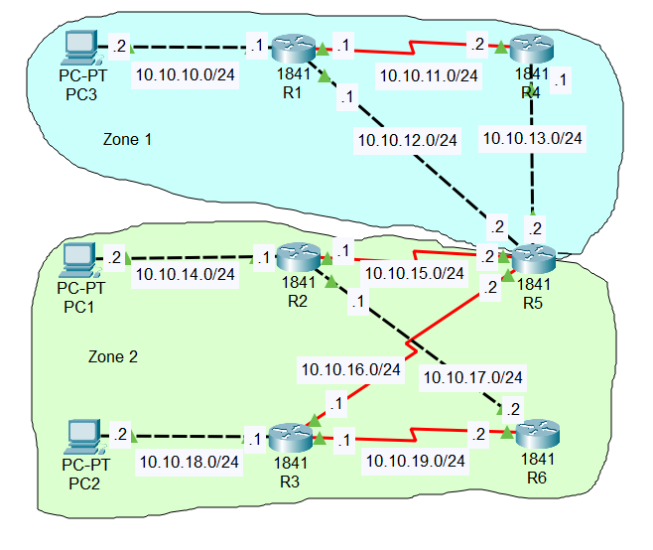
Розділення мережі на зони
Notes:
Какие способности приобретут слушатели по завершении обучения? Коротко опишите каждую цель и полезность данной презентации для слушателей.

Slide 28
ПРОТОКОЛ ДИНАМІЧНОЇ МАРШРУТИЗАЦІЇ BGP
Серед інших протоколів маршрутизації, BGP (англ. Border Gateway Protocol) виділяється окремо, тому що на відміну від RIP, OSPF та інших протоколоів, він - єдиний протокол маршрутизації між автономними системами в глобальній мережі Інтернет.
В 1994 року він змінив свого попередника – застарілий протокол EGP (Exterior Gateway Protocol).
Остання версія протоколу – BGP-4 описана в RFC 4271 у січні 2006 року.
BGP безперервно пов'язані з поняттям автономної системи.
Автономна система(AS - Autonomous System) - це система IP-мереж та маршрутизаторів, керованих одним або декількома операторами, які мають єдину політику маршрутизації з Інтернетом.
Notes:
Какие способности приобретут слушатели по завершении обучения? Коротко опишите каждую цель и полезность данной презентации для слушателей.

Slide 29
Серед інших протоколів маршрутизації, BGP (англ. Border Gateway Protocol) виділяється окремо, тому що на відміну від RIP, OSPF та інших протоколоів, він - єдиний протокол маршрутизації між автономними системами в глобальній мережі Інтернет.
В 1994 року він змінив свого попередника – застарілий протокол EGP (Exterior Gateway Protocol).
Остання версія протоколу – BGP-4 описана в RFC 4271 у січні 2006 року.
BGP безперервно пов'язані з поняттям автономної системи.
Автономна система(AS - Autonomous System) - це система IP-мереж та маршрутизаторів, керованих одним або декількома операторами, які мають єдину політику маршрутизації з Інтернетом.
Notes:
Какие способности приобретут слушатели по завершении обучения? Коротко опишите каждую цель и полезность данной презентации для слушателей.

Slide 30
Кожна AS має свій номер ASN(Autonomous System Number) Видачою цих номерів займаються організації RIR (Regional Internet Registry) або LIR (Local Internet Registry).
Взагалі глобально цим займається організація «IANA» (Internet Assigned Numbers Authority). Але вона делегує цю задачу RIR, які є регіональними організаціями, кожна з яких відповідає за певну частину планети.
Для Європи RIR – «RIPE NCC»
Notes:
Какие способности приобретут слушатели по завершении обучения? Коротко опишите каждую цель и полезность данной презентации для слушателей.

Slide 31
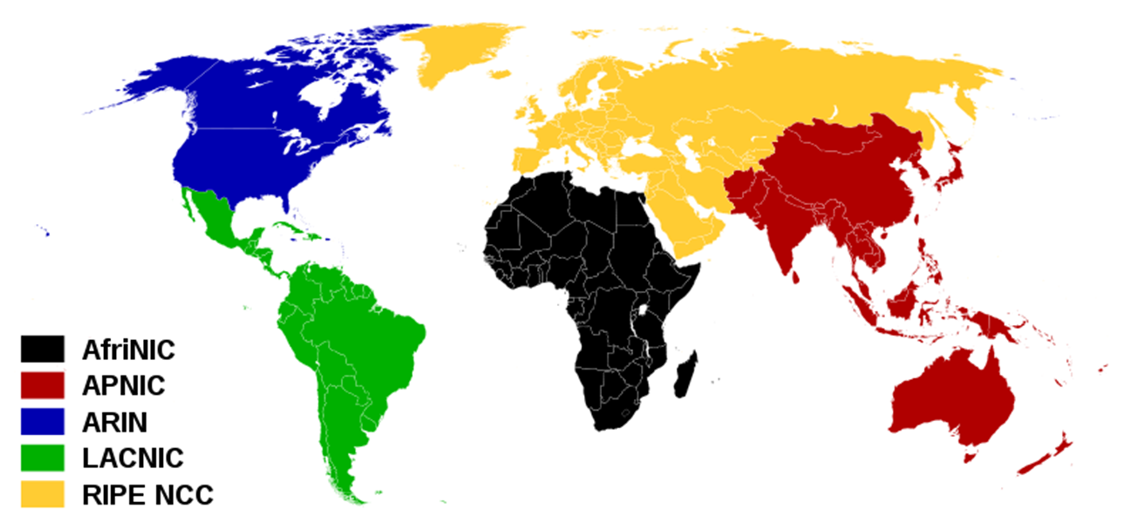
Notes:
Какие способности приобретут слушатели по завершении обучения? Коротко опишите каждую цель и полезность данной презентации для слушателей.

Slide 32
LIR може стати майже будь-яка охоча організація (зазвичай провайдер послуг інтернет) за наявності необхідних документів. Перелік вимог для європейського регіону розміщено на сайті «RIPE NCC» - https://www.ripe.net/.
LIR – організація, що уклала договір з «RIPE NCC».
Членство в асоціації RIPE NCC дає право на отримання блоку IP-адрес /22 (1024 IPv4 адреси) та номеру ASN.
Для отримання статусу LIR необхідно укласти договір із «RIPE NCC та пройти процедуру реєстрації.
Членство у RIPE NCC є платним.
До 2007 року були можливі тільки 16-бітні номери ASN, всього було доступно 65536 номерів:
0 та 65535 – зарезервовані;
номери з 64512 до 65534 призначені для приватних AS, які глобально не маршрутизуються;
Notes:
Какие способности приобретут слушатели по завершении обучения? Коротко опишите каждую цель и полезность данной презентации для слушателей.

Slide 33
номери з 64496 до 64511 – призначені для використання в прикладах та документації.
Зараз можливе використання 32-бітних номерів ASN. Цей перехід значно легший, ніж перехід з IPv4 на IPv6.
З кожною AS повинен бути пов'язаний якийсь блок IPv4 адресів.
ASN видається за умови наявності адресного простору щонайменше /24 (256 – Ipv4 адрес). Відповідь на запит про отримання номера ASN залежить від того, як було отримано адресний простір, який анонсувати­меться через ASN.
Якщо адреси виділені з блоку провайдера, за отриманням номера AS слід звернутися до цього провайдера.
Якщо адреси провайдеро-незалежні, треба звернутися до організації, через яку вони були отримані.
Notes:
Какие способности приобретут слушатели по завершении обучения? Коротко опишите каждую цель и полезность данной презентации для слушателей.

Slide 34
Існує два види блоків IP адрес:
Provider Independent (PI) – блок провайдеро-незалежних IP-адрес. Як випливає з назви, адреси не прив'язані до провайдера і за його зміни – адресація не змінюється. Виділяються з блоків RIR, запит отримання блоку PI надсилається через LIR.
Provider Aggregatable (PA) – виділяються із блоків ip-адрес провайдера, найчастіше LIR. При зміні провайдера IP-адреси доводиться звільняти.
У зв'язку з вичерпанням адресного простору IPv4 заявки на отримання провайдеро-незалежних (PI) адрес в «RIPE NCC» не приймаються з вересня 2012 року. В даний час PI адреси можна отримати через трансфер (передачу) частини або всього адресного простору з однієї організації до іншої.
Notes:
Какие способности приобретут слушатели по завершении обучения? Коротко опишите каждую цель и полезность данной презентации для слушателей.

Slide 35
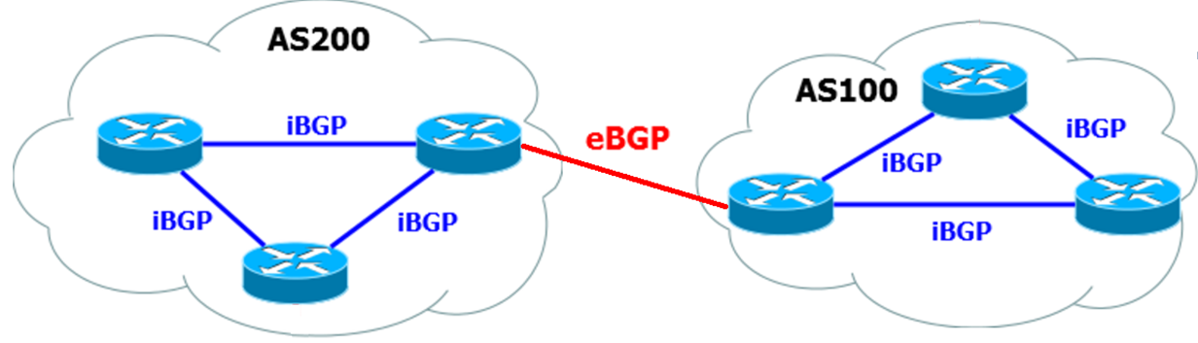
Існує два види протоколу BGP
Interior BGP (iBGP) – використовується для передачі маршрутів усередині однієї AS
Exterior BGP (eBGP) – використовується для передачі маршрутів між AS.
Notes:
Какие способности приобретут слушатели по завершении обучения? Коротко опишите каждую цель и полезность данной презентации для слушателей.

Slide 36
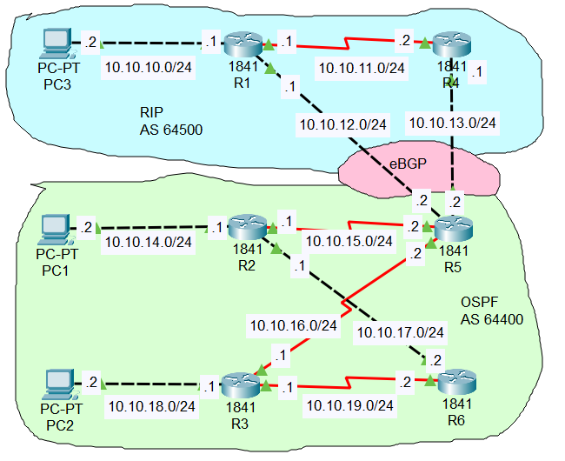
СХЕМА МЕРЕЖІ ІЗ 2-Х АВТОНОМНИХ СИСТЕМ
Notes:
Какие способности приобретут слушатели по завершении обучения? Коротко опишите каждую цель и полезность данной презентации для слушателей.

